Slide 1




Atelier de clôture du projet CRDI-IFAN 2019-2022
 | Améliorer l’Impact sur le bien-être et l’égalité des sexes d’un programme sénégalais de développement sensible au climat UCAD – UGB – UNIVERSITY OF CAPE TOWN
POLITIQUES PUBLIQUES, GENRE ET ENVIRONNEMENT : Analyse de l’incidence du PUDC dans la commune de Ngayokhème
Présentée par :
Julie Madeleine T. SENE

Slide 2
SOMMAIRE
2
Introduction
Contexte général
Présentation du Cadre d’Étude
Objectif de la recherche
Résultats obtenus
CONCLUSION

Slide 3
INTRODUCTION
3
Lancement du Programme par le gouvernement sénégalais en 2015 avec comme partenaire d’exécution le PNUD
Améliorer l’accès des populations aux services sociaux de base
4 principales composantes :
La création d’infrastructures de base
Le renforcement de la productivité
Le renforcement des capacités
Le développement d’un système géographique référencé

Slide 4
CONTEXTUALISONS
4
Contraintes sociales
Le faible accès aux structures sociaux de base
La difficulté d’accès au facteur de production
L’Accès insuffisant au financement
Contraintes liés à l’environnement et au changement climatique
Les saisons de pluie irrégulières et la persistance de la sécheresse entrainant souvent des déficits céréaliers importants qui affectent de nombreux ménages ruraux

Slide 5
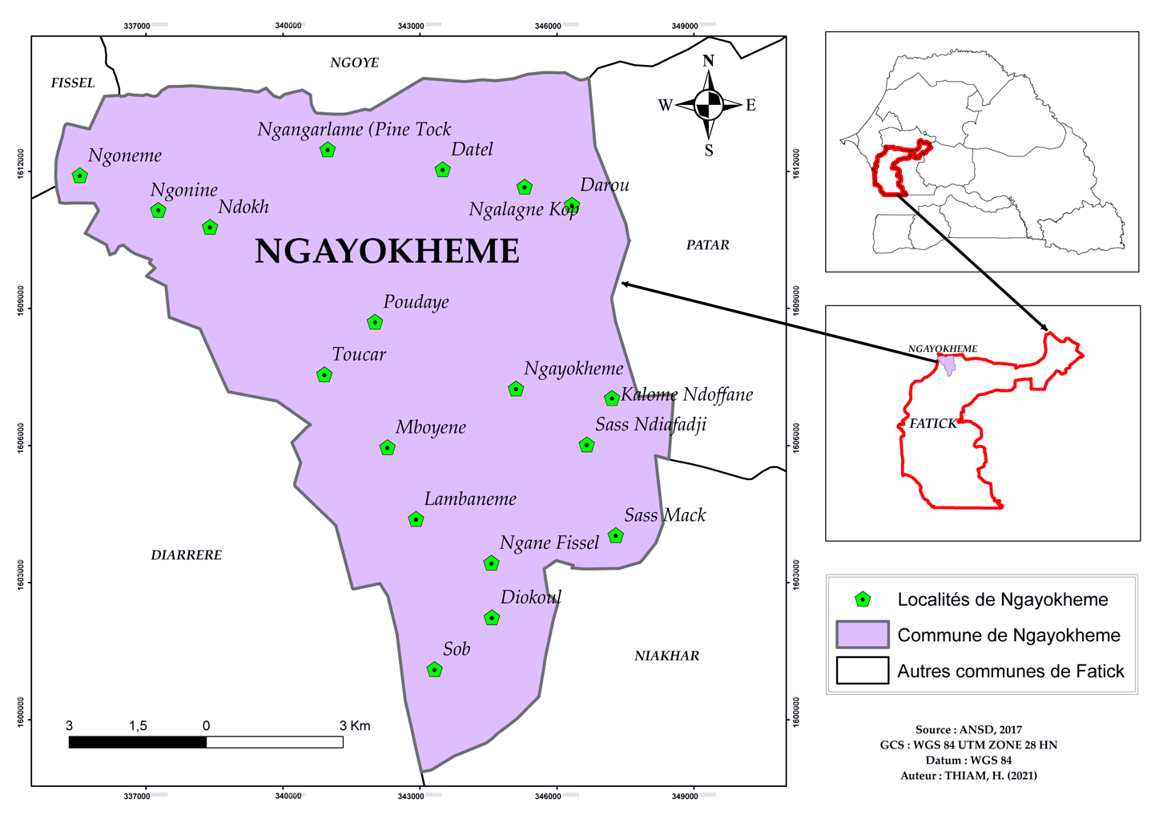
LE CADRE D’ÉTUDE
5
AU PLAN GÉOGRAPHIQUE
Située dans la partie Ouest de l’arrondissement de Niakhar (Fatick)
Regroupe un total de 18 villages, s’étend sur une superficie de 112 Km²
Limitée au Nord par l’arrondissement de Ngoye (département de Bambey); à l’Ouest par l’arrondissement de Tattaguine et Fissel; à l’Est par la communauté rurale de Patar, au Sud par la communauté rurale de Niakhar.

Slide 6
Au plan socio-démographique, Politique et Administratif
6
Taux annuel d’accroissement de 1,5% selon les données statistiques
Pratique essentiellement l’agriculture et l’élevage

Slide 7
Objectif de la recherche
7
Savoir comment est-ce que le PUDC prend en compte la dimension genre
Voir les conséquences environnementales du programme dans la commune de Ngayokhème.

Slide 8
Résultats obtenus
8
Accès à l’électricité
Accès à l’eau
Fourniture d’équipements post-récoltes

Slide 9
De l’accès à l’électricité
9
VILLAGES ÉLECTRIFIÉS PAR LE PUDC
SOB
NGONINE
NGANGARLAME
KALOM
POUDAYE
SASS NDIAFADJI

Slide 10
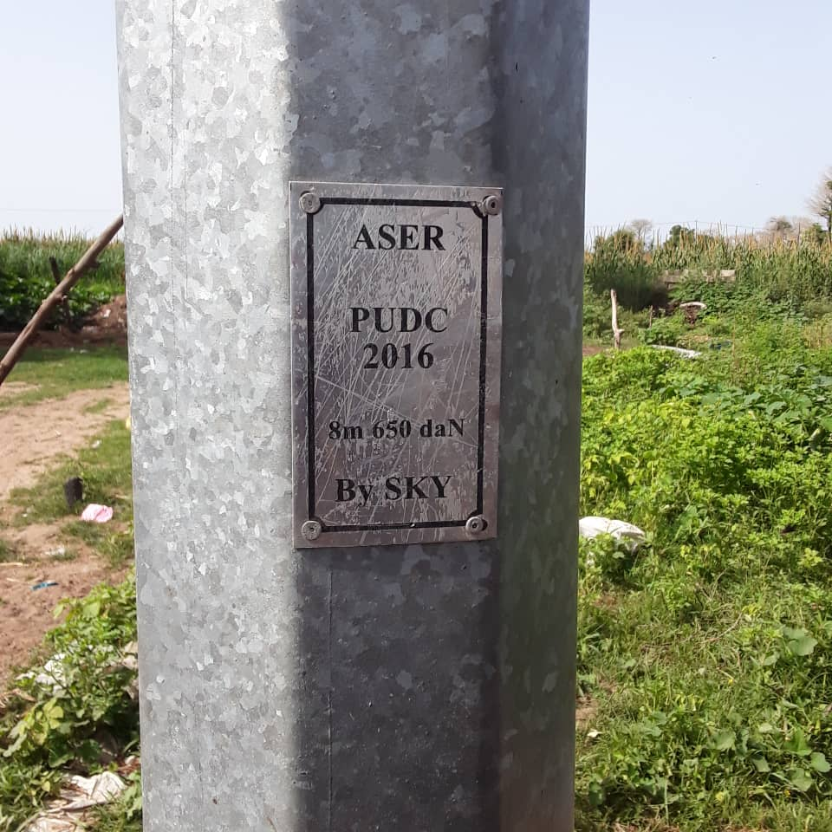
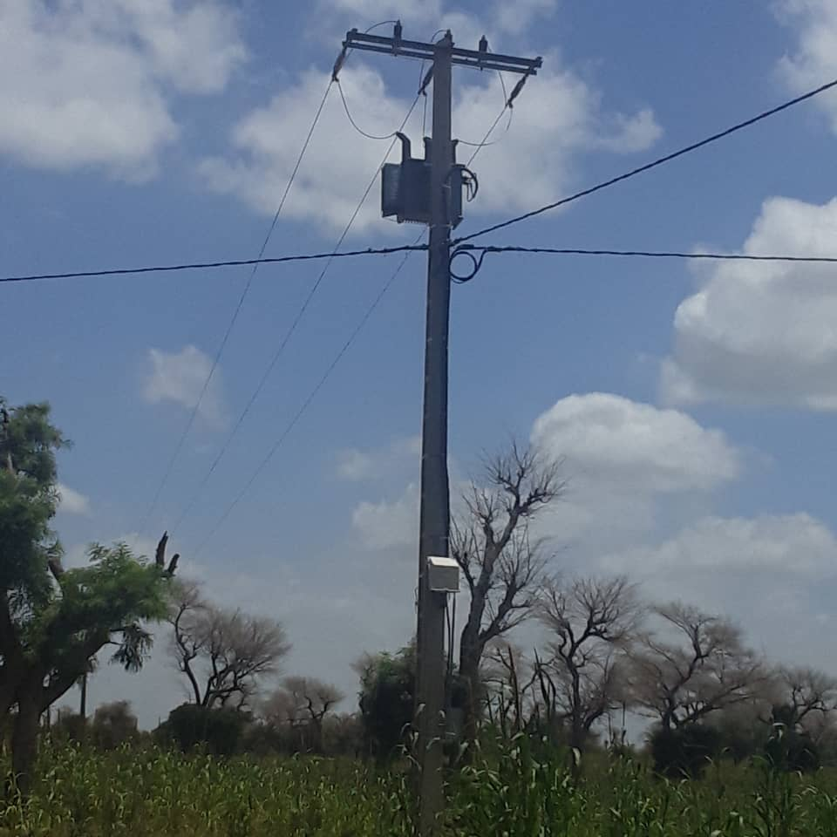
Quelques images
10
Poudaye, Sept 2021
Ngonine, Sept 2021

Slide 11
Consistance des travaux dans le village de Sob
11
Réseau MT AÉRIEN
Equipements électronique
01 poteau béton 12B2000
01 poteau béton 12B1600
06 poteaux béton 12B1250
34 poteaux bétons 12AR400
02 armements simple ancrage e= 1,70m + Isolateurs composites
07 armements double ancrage e= 1.70m + Isolateurs composites
34 armements triangle avec isolateurs VHT composites
12687 ml de câble Almélec 54.6 mm2
01 AICM complet 36KV + MALT + plateforme de manœuvre
01 transfo type H61 50K va Marque : cahors/ N série : 109170109 I/ Année 2017
01 jeu de parafoudres complets 37k V + MALT
01 Support transformateur
01 disjoncteur HPD
08 ml de câble HN33S33 3x95+50mm2
03 MALT des masses
Accessoires de raccordement

Slide 12
Consistance des travaux dans le village de Ngonine
12
Réseau MT AÉRIEN
Equipement électronique
01 transfo type H61 50K va Marque : cahors/ N série : 12611700007 I/ Année 2017
01 jeu de parafoudres complets 37k V + MALT
01 Support transformateur
01 disjoncteur HPD
08 ml de câble HN33S33 3x95+50mm2
03 MALT des masses
01 poteau béton 12B2000
01 poteau béton 12B1600
02 poteaux béton 12B1250
33 poteaux bétons 12AR400
02 armements simple ancrage e= 1,70m + Isolateurs composites
03 armements double ancrage e= 1.70m + Isolateurs composites
33 armements triangle avec isolateurs VHT composites
11436 ml de câble Almélec 54.6 mm2
01 AICM complet 36KV + MALT + plateforme de manœuvre

Slide 13
Points positifs
13
L’éclairage de qualité (qui remplace les modes d’ éclairage tels que les bougies, ampoules à piles rechargeable, etc.)
Le gain de temps et la diminution des déplacement pour la recharge des piles et téléphones portables.
La réduction des dépenses en matières de produits non durables et jetables (bougies, piles)
L’allégement des travaux pour les femmes
La réduction des travaux domestiques
La réduction des travaux des enfants et une augmentation du temps d’apprentissage en dehors de l’école.
L’amélioration des conditions d’apprentissage pour les élèves
L’ amélioration des conditions de travail pour les enseignants
La création d’activés de revenus aussi bien pour les femmes que pour les hommes
Le confort matériel des ménages à travers l’utilisation d’équipements électroménagers (frigo, ventilo, ordinateurs, télé, etc.)
Entreprenariat chez les jeunes migrants

Slide 14
Incidence de l’accès à l’électricité sur le genre
14
 | FACTEURS D’ANALYSE
Acteurs/ Actrices | Utilisation de l’électricité à des fins économiques | Utilisation de l’électricité à des fins personnelles
Femmes | Vente de la glace, jus | Recharge portable, Ventilation, conservation des aliments
Hommes | Gestion d’équipements Vente de la glace pour les gérants de boutiques | Recharge téléphone, machines Ventilation
ACTIVITÉS/ QUI FAISAIT QUOI ?
HOMMES | Chargés de l’éclairage du ménage (achats de piles, d’ampoules, de tableaux solaire, etc.)
FEMMES | Chargées de transformation des produits post-récoltes destinés à la consommation
QUI FAIT QUOI ?
HOMMES | Installation du réseau électrique dans le ménage Payent les factures d’électricité
FEMMES | Commerce (glace, jus, etc.) S’occupent de la gestion de l’énergie pour l’alimentation Réfrigération Conservation de produits alimentaires

Slide 15
15
GESTION, ACCÈS ET CONTRÔLE DES RESSOURCES/ QUI GÉRAIT QUOI/ QUI MAITRISAIT QUOI ?
HOMMES | Forages Ressources électriques pour l’éclairage dans le Foyer Manipulation des engins mécaniques
FEMMES | Ressources en énergie pour l’alimentation, le chauffage, etc. Revenus des ménages
QUI GÉRE QUOI/ QUI MAITRISE QUOI ?
HOMMES | Gestion et contrôle des forages Gestion de l’accès à l’électricité dans le ménage Manipulation des engins mécaniques
FEMMES | Ressources énergétiques pour l’alimentation (bois, charbon, etc.) Revenus des équipements post-récoltes
INCIDENCE SUR LE GENRE
RÔLE PRODUCTIF (souvent associé aux hommes) Tâches monétairement rémunérées, rémunératrices (mouture, vente de glace et de jus) | RÔLE REPRODUCTIF (souvent associé aux femmes) Tâches domestiques (conservation, réfrigération)
POUR LES HOMMES Mouture Vente de glace | POUR LES FEMMES Vente de glace, jus Conservation Réfrigération
CE QUI AS CHANGÉ DANS LE RÔLE DES HOMMES Rôle constant, aucun changement observé | CE QUI AS CHANGÉ DANS RÔLE DES FEMMES Rôle constant, aucun changement observé

Slide 16
Incidence de l’accès à l’électricité sur l’environnement
16
Données peu conséquentes et insuffisamment probantes pour que l’on puisse évaluer l’impact sur du programme sur l’environnement
Toutefois quelques effets sont observables

Slide 17
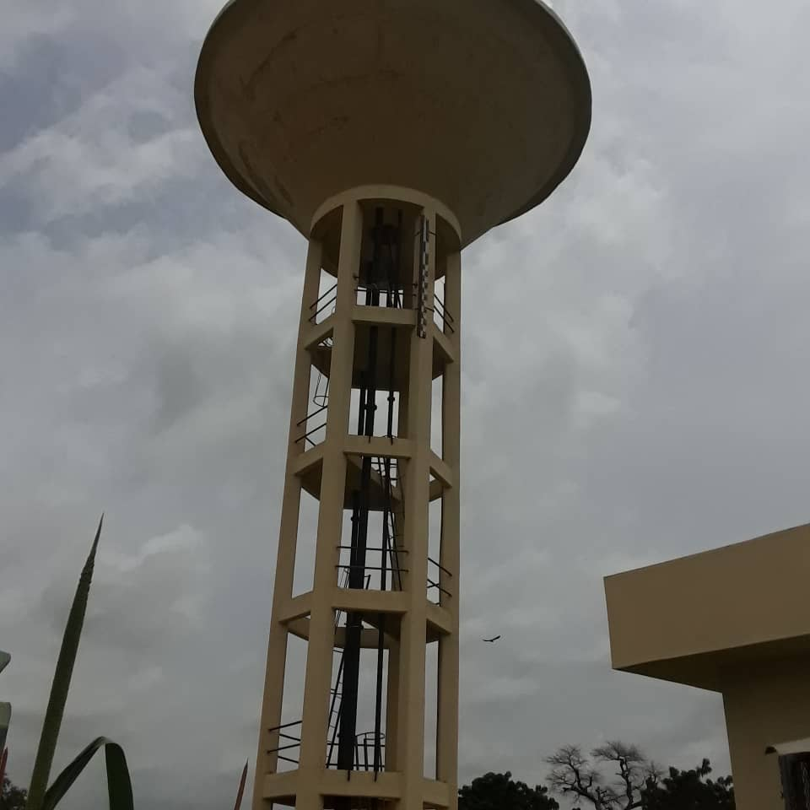
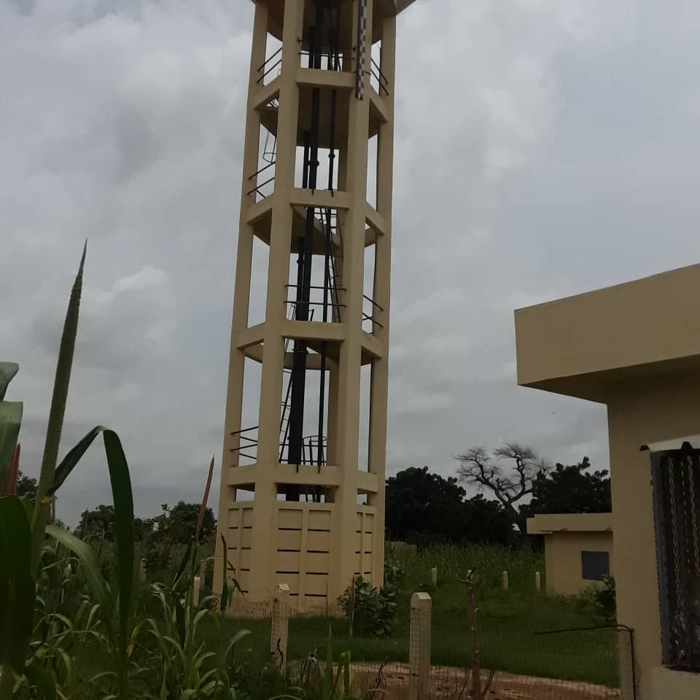
De l’accès à l’eau
17
Forage multi-village : Toucar, Dockh, Ngangarlame, Poudaye, Datel
Toucar, Sept 2021

Slide 18
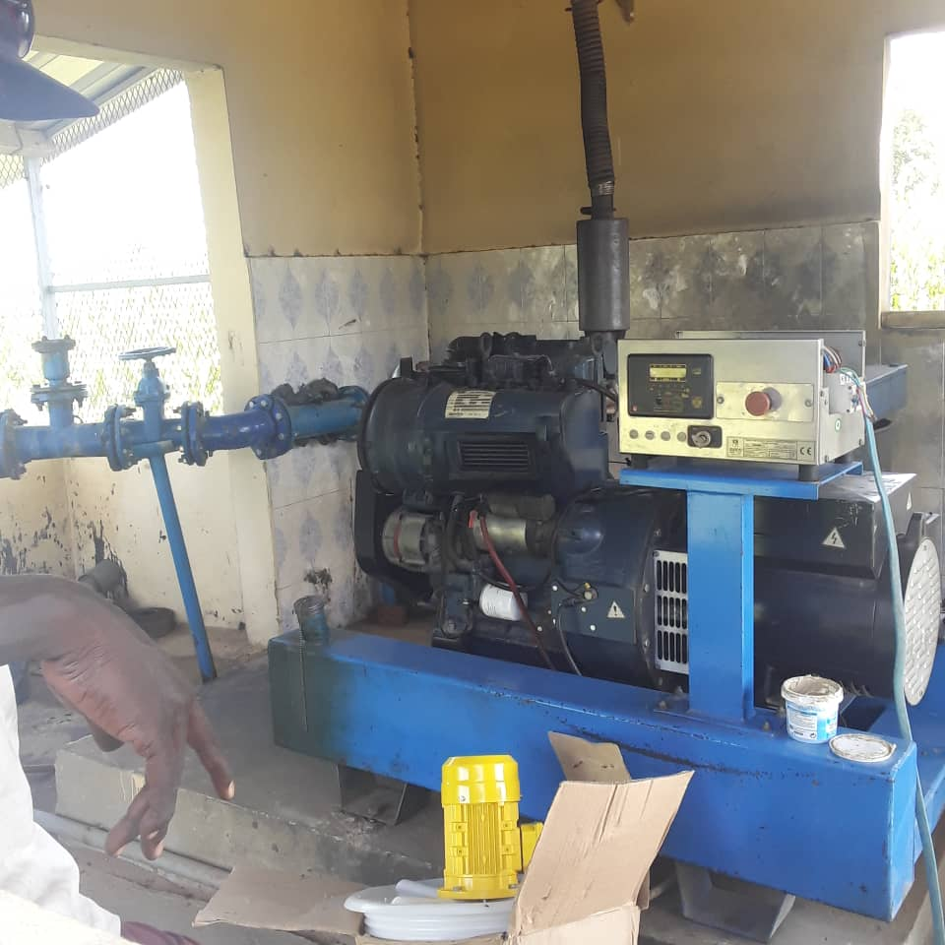
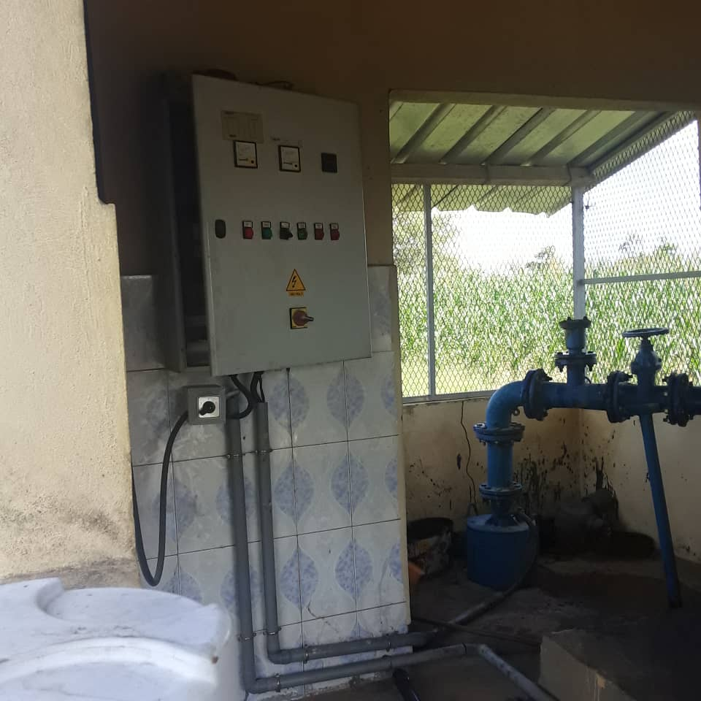
18

Slide 19
19
Incidence sur les conditions de vie des populations minime comparé à l’accès à l’électricité
Eau fourni par le forage pas consommable
Construction d’un système de transfert d’eau (Ngangarlame/ 7Km de Toucar) en raison du fait de la salinité de l’eau du forage
Alimenter en eau douce les villages qui y sont raccordés : Toucar, Ngangarlame, Dockh, Datel, Poudaye (dans les attentes).
Incidence de l’accès à l’eau sur le genre presque inexistante puisque le forage n’a pas vraiment fonctionné

Slide 20
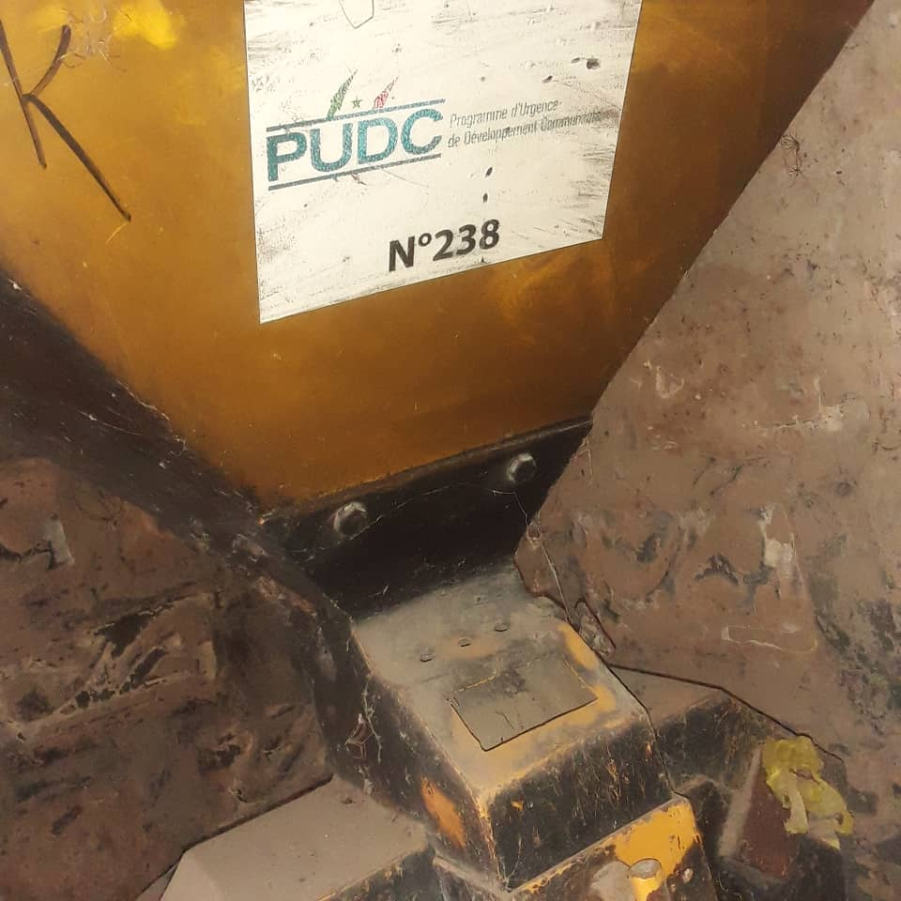
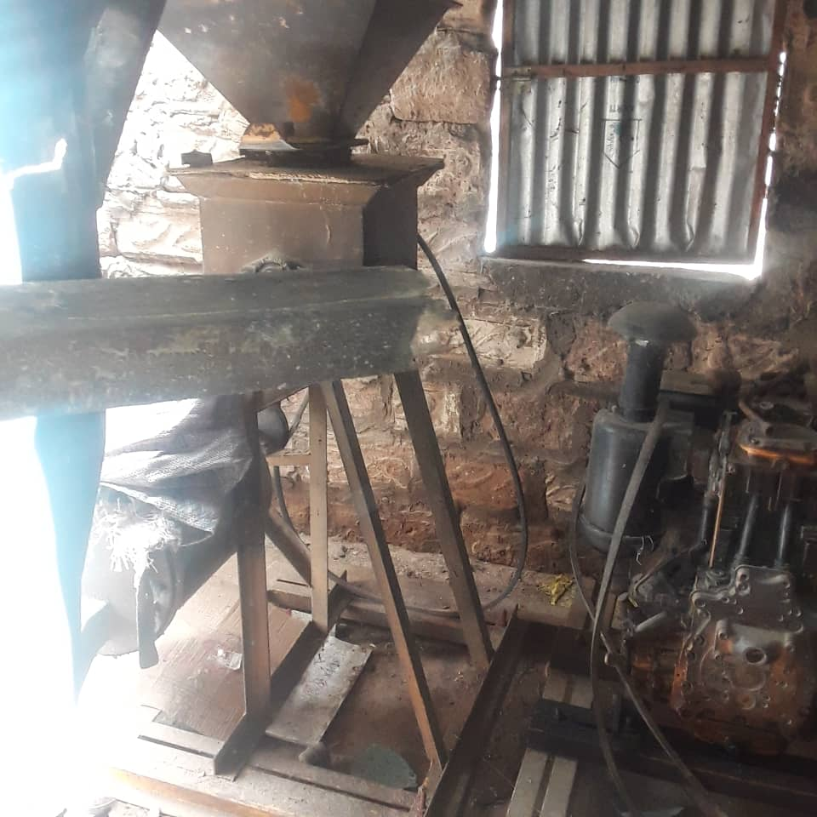
Fourniture d’équipements post-agricoles
20
Kalome, sept 2021

Slide 21
21
 | Nombres d’équipements
Moulins à mil | 18
Décortiqueuses | 3
Broyeuses d’arachide | 1
Presses à huile | 1
TOTAL | 22
FONCTIONNALITÉ DES ÉQUIPEMENTS
Nombre d’équipements fonctionnel | 1
Nombre d’équipements non fonctionnel | 21

Slide 22
Incidence des équipements sur les rôles de genre
22
Activités de transformation des aliments : rôles culturellement féminins !
Comment s’est-on retrouvé alors à confier l’activité de la mouture à des hommes ?
La manipulation des équipements à travers la mouture est-elle une masculinisation d’une activité féminine ?

Slide 23
CONCLUSION
23
Amélioration des conditions de vie des populations : confirmé
Des effets sur l’environnement : confirmé
Changements des rapports et des rôles de genre : infirmé
Résultat : Bilan plutôt mitigé à tendance plutôt positive

Slide 24
MERCI DE VOTRE ATTENTION !

